Slide 1

当悖逆遇见恩典
何12：1-14节

Slide 2

祈祷/Prayer

Slide 3
一、悖逆之路：以色列的现状 1-2
12：1 以法莲吃风，且追赶东风。时常增添虚谎和强暴。与亚述立约，把油送到埃及。2耶和华与犹大争辩，必照雅各所行的惩罚他，按他所做的报应他。
NIV : The LORD has a charge to bring against Judah; he will punish Jacob according to his ways and repay him according to his deeds.

Slide 4
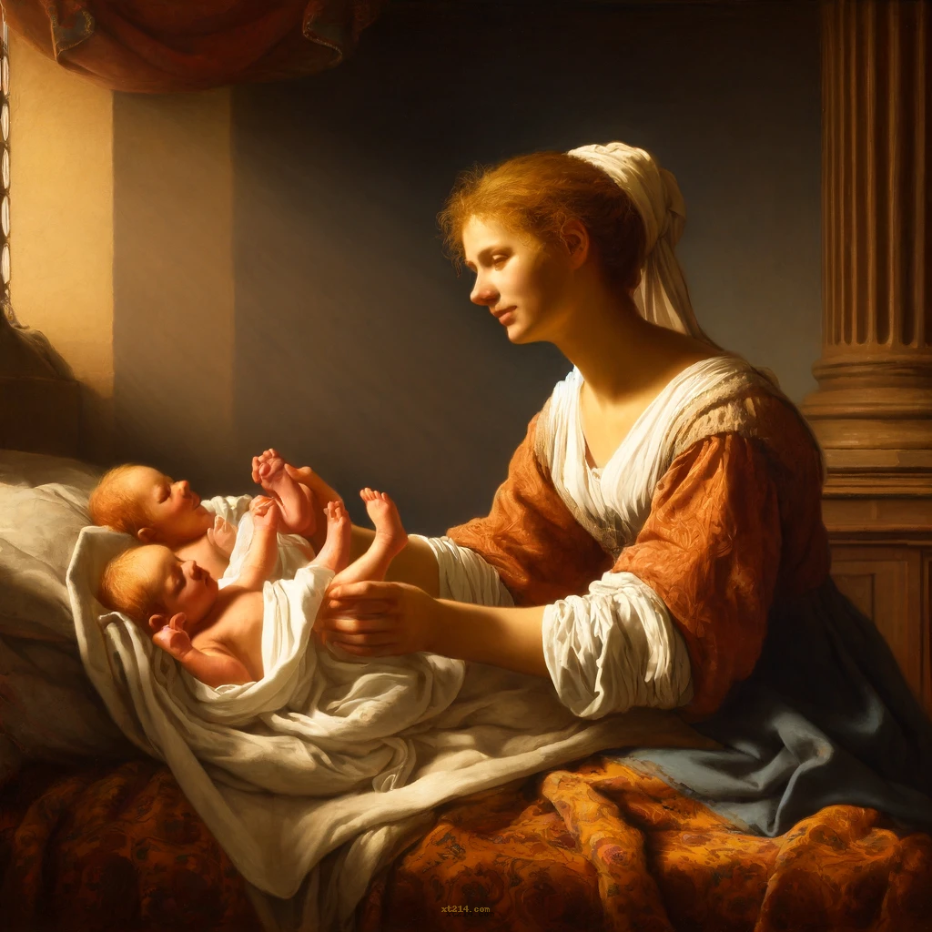
二、抓住脚跟：雅各的起点 3上
3他在腹中抓住哥哥的脚跟，壮年的时候与神较力。

Slide 5
创25：21 利百加就怀了孕。22孩子们在她腹中彼此相争，她就说，若是这样，我为什么活着呢……23耶和华对她说，两国在你腹内。两族要从你身上出来。这族必强于那族。将来大的要服事小的。24生产的日子到了，腹中果然是双子。25先产的身体发红，浑身有毛，如同皮衣，他们就给他起名叫以扫。26随后又生了以扫的兄弟，手抓住以扫的脚跟，因此给他起名叫雅各（雅各就是抓住的意思）。

Slide 6
创25：23耶和华对她说，两国在你腹内。两族要从你身上出来。这族必强于那族。将来大的要服事小的。
罗9：11-12 双子还没有生下来，善恶还没有显出来，只应要显明神拣选人的旨意，不在乎人的行为，乃在乎招人的主，神就对利百家说，将来大的要服侍小的。

Slide 7
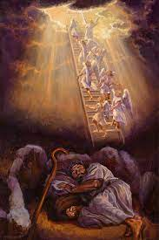
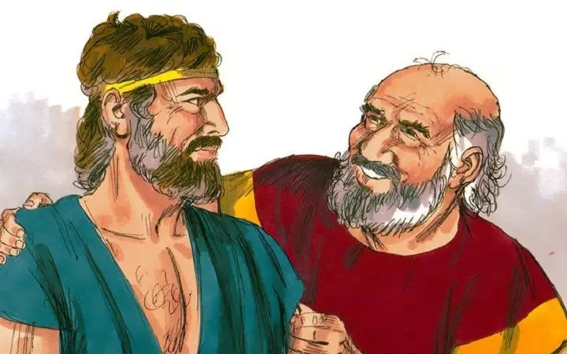
雅各离家逃往迦南
拉班欺哄雅各

Slide 8
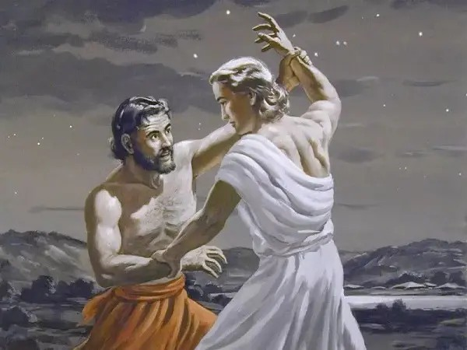
三、雅博渡口摔跤：雅各的转折 3下-4
3 他在腹中抓住哥哥的脚跟，壮年的时候与神较力。4 与天使较力，并且得胜，哭泣恳求……。

Slide 9
创31：1雅各听见拉班的儿子们有话说，雅各把我们父亲所有的都夺了去，并借着我们父亲的，得了这一切的荣耀（荣耀或作财）。2雅各见拉班的气色向他不如从前了。3耶和华对雅各说，你要回你祖，你父之地，到你亲族那里去，我必与你同在。

Slide 10
创32：9雅各说，耶和华我祖亚伯拉罕的神，我父亲以撒的神阿，你曾对我说，回你本地本族去，我要厚待你。10你向仆人所施的一切慈爱和诚实，我一点也不配得。我先前只拿着我的杖过这约旦河，如今我却成了两队了。11求你救我脱离我哥哥以扫的手。因为我怕他来杀我，连妻子带儿女一同杀了。12你曾说，我必定厚待你，使你的后裔如同海边的沙，多得不可胜数。

Slide 11
4母山羊二百只，公山羊二十只，母绵羊二百只，公绵羊二十只，15奶崽子的骆驼三十只各带着崽子，母牛四十只，公牛十只，母驴二十匹，驴驹十匹。

Slide 12
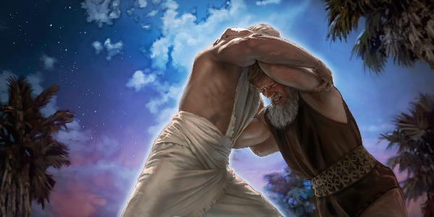
26那人说，天黎明了，容我去吧。雅各说，你不给我祝福，我就不容你去。
27那人说，你名叫什么？他说，我名叫雅各
28那人说，你的名不要再叫雅各，要叫以色列。因为你与神与人较力，都得了胜。

Slide 13
四、伯特利相遇：雅各的丰盛
5 在伯特利遇见耶和华。耶和华万军之神在那里晓谕我们以色列人，耶和华是他可记念的名。

Slide 14
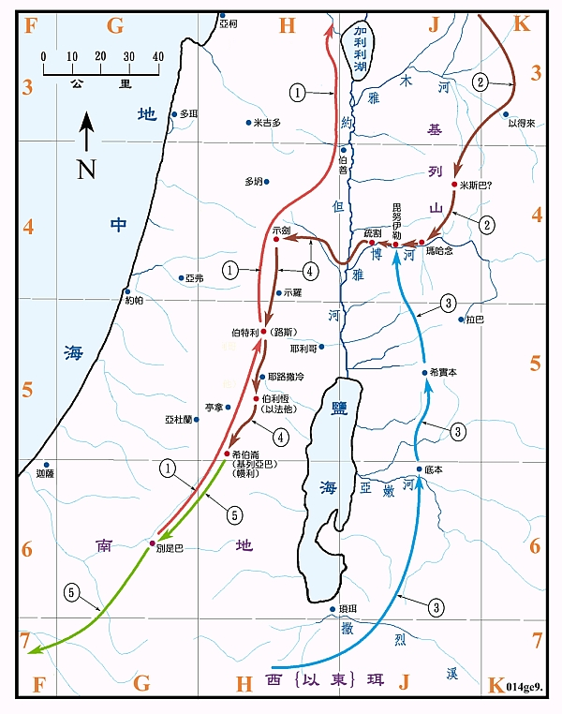
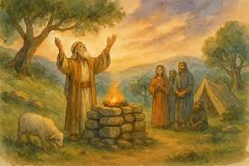
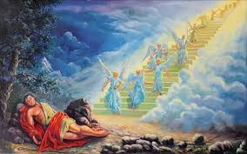
雅各逃去哈兰
雅各与天使摔跤
以扫从西珥出发

Slide 15
创28：19 他就给那地方起名叫伯特利。20雅各许愿说，神若与我同在，在我所行的路上保佑我，又给我食物吃，衣服穿，21使我平平安安地回到我父亲的家，我就必以耶和华为我的神
创35： 2雅各就对他家中的人并一切与他同在的人说，你们要除掉你们中间的外邦神，也要自洁，更换衣裳。3我们要起来，上伯特利去，在那里我要筑一座坛给神。

Slide 16
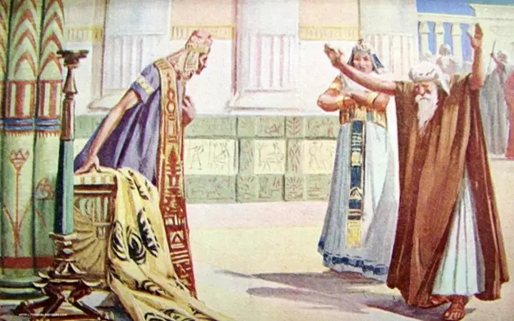
创47：7 约瑟领他父亲雅各进到法老面前，雅各就给法老祝福。
10雅各又给法老祝福，就从法老面前出去了。

Slide 17
五、恩典的呼召：雅各经历的属灵含义 6-14
12：1以法莲吃风，且追赶东风。时常增添虚谎和强暴。与亚述立约，把油送到埃及。
7以法莲是商人，手里有诡诈的天平，爱行欺骗。

Slide 18
12：6 所以你当归神，谨守仁爱，公平，常常等候你的神。

Slide 19
总结
Summary

Slide 20
当悖逆遇见恩典
一、悖逆之路：以色列的现状 1–2
二、抓住脚跟：雅各的起点 3上
三、雅博摔跤：雅各的转折 3下–4
四、伯特利相遇：雅各的丰盛 5
五、恩典的呼召：雅各经历的属灵意义 6–14

